Slide 1
スカラネット・パーソナルからの「継続願」提出
入力期間： 12月15日（木）～1月13日（金）

Slide 2
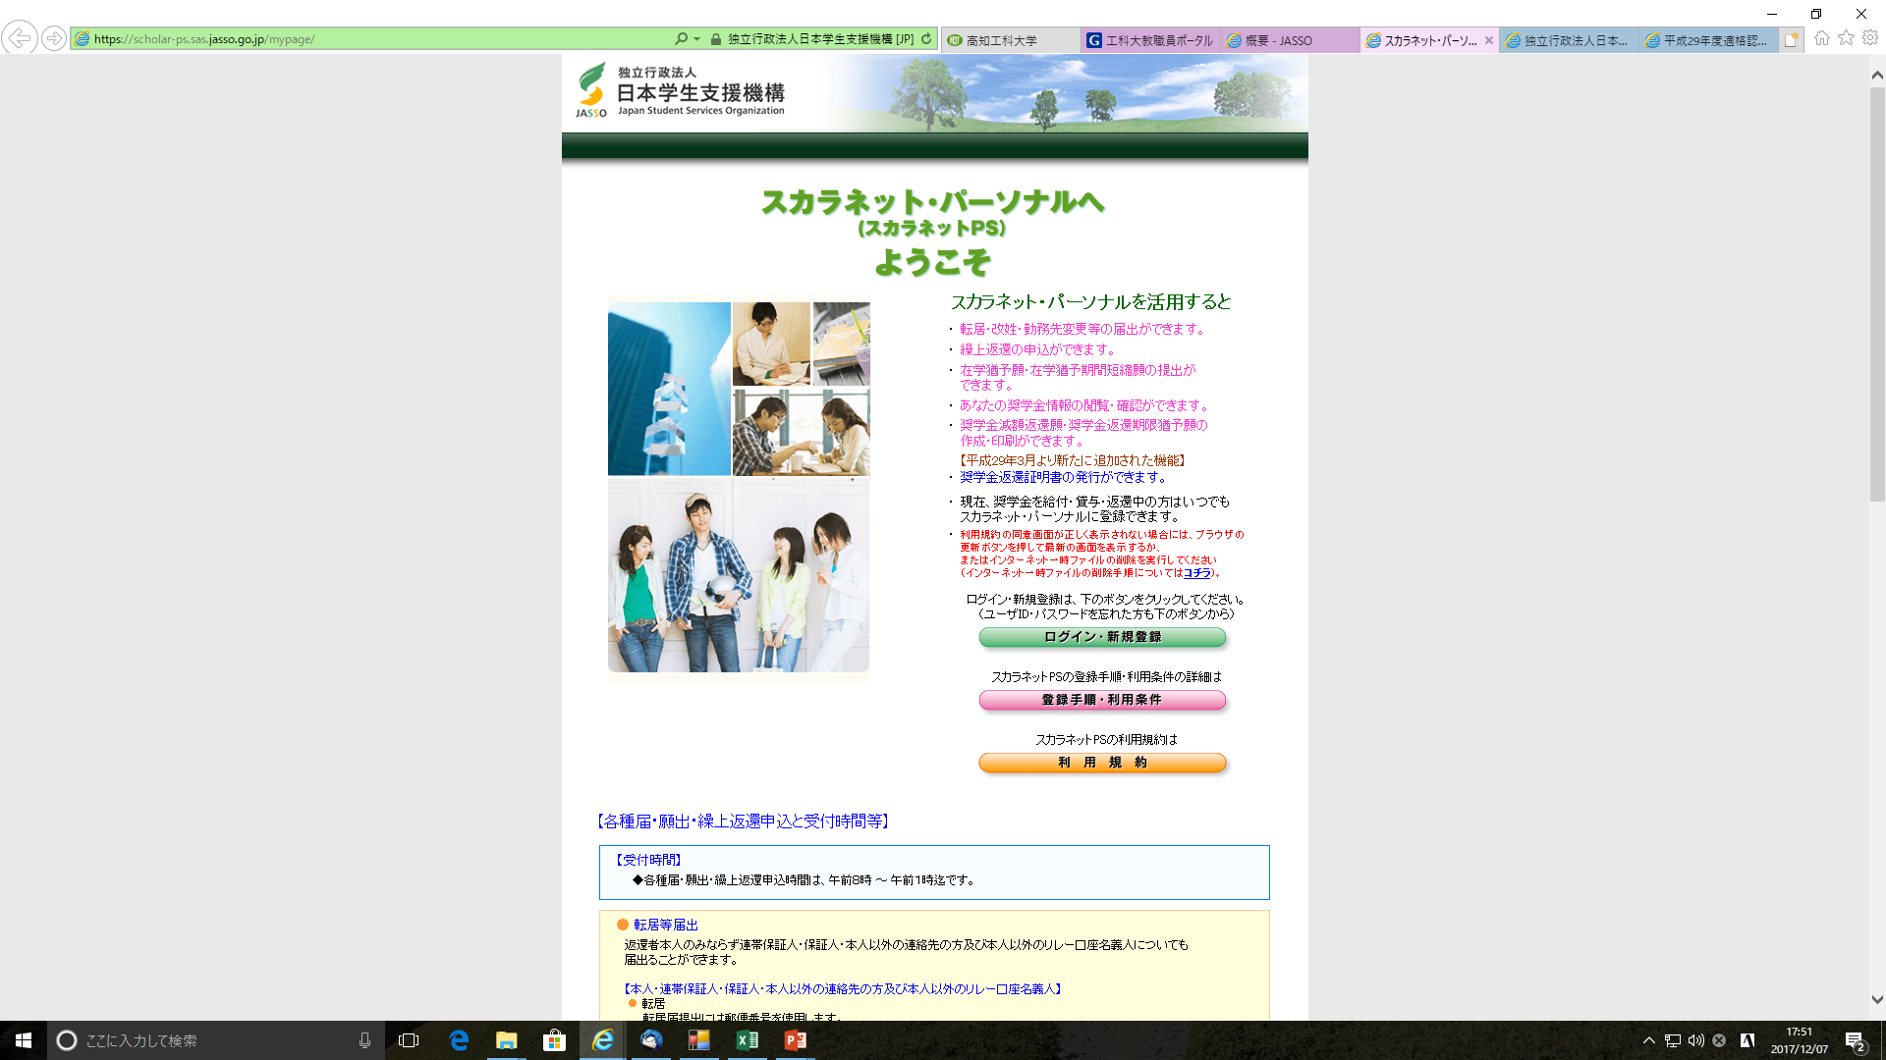
スカラネットパーソナルから「継続願」を出そう
継続願は、「スカラネットパーソナル」（下のUR参照）から提出してください。
事前に『「奨学金継続願」の提出手続きについて（入力）』の2ページ目にある「入力準備用紙」に下書きを行い、その上で継続願をスカラネットパーソナルから提出してください。
https://scholar-ps.sas.jasso.go.jp/mypage/
ここをクリック

Slide 3
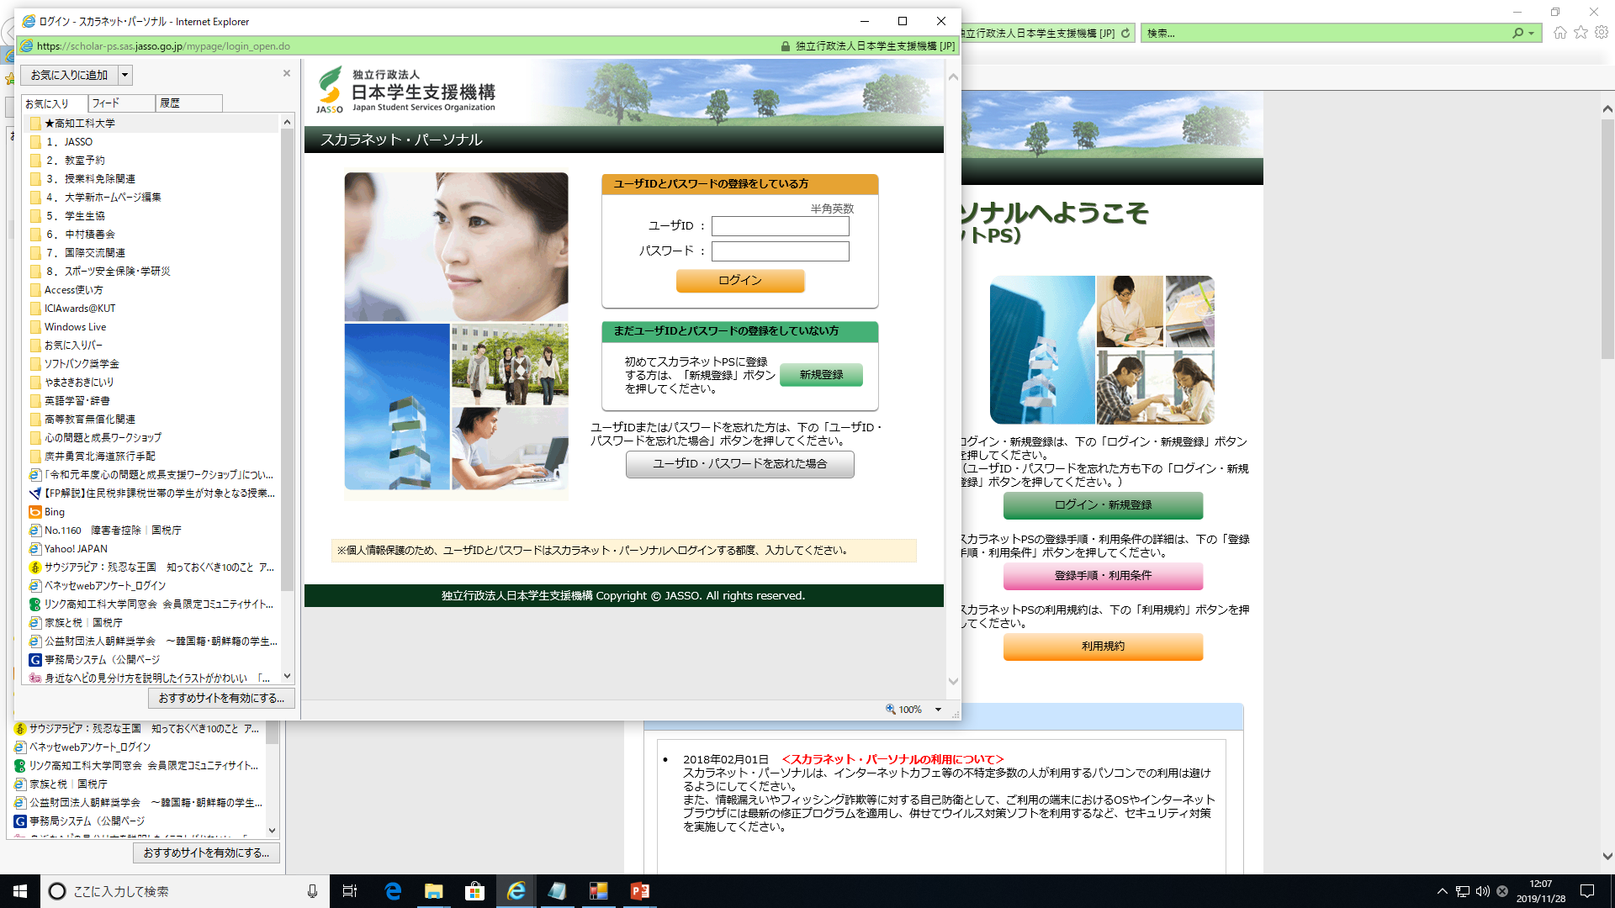
スカラネット・パーソナルのログイン画面
既にIDとパスワードを取得して、アカウントを持っている方は、ここからログイン
新規登録をする方は
ここから登録。
奨学生番号が必要です。
IDやパスワードを忘れた方は、ここから再取得します。
再取得には以下の情報が必要です。
①奨学生番号
②奨学金が振り込まれて いる銀行口座情報

Slide 4
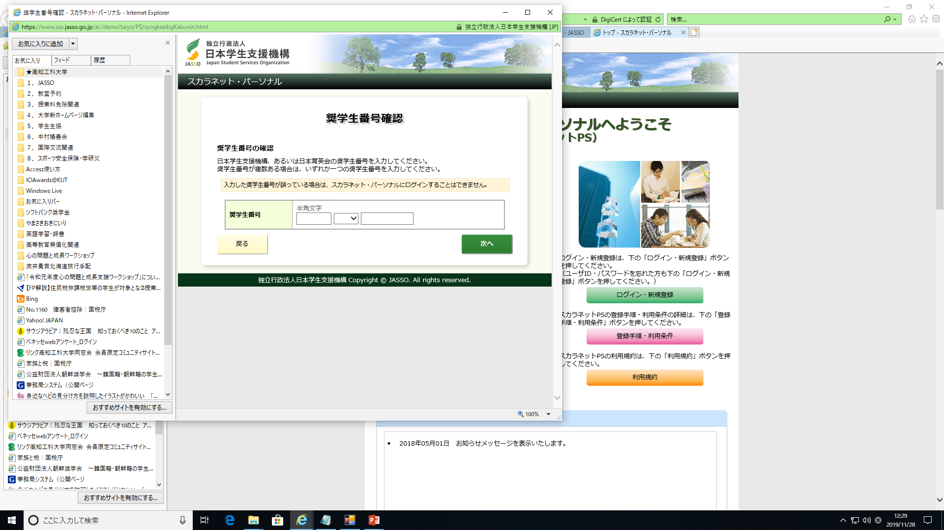
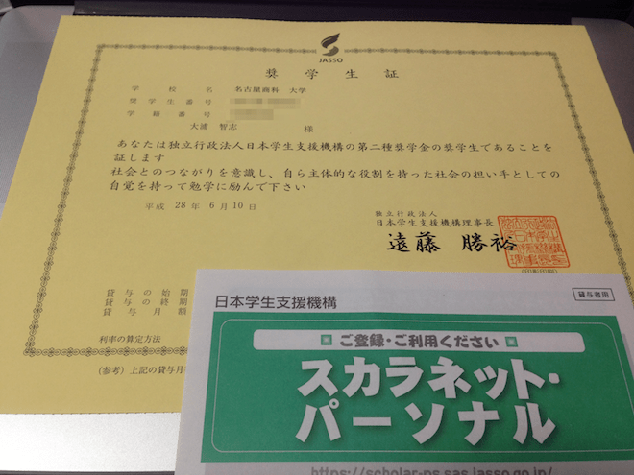
重要!!）
「ID」、「パスワード」、「奨学生番号」がないとログインできません。
奨学生番号がわからない方は、事務局学生支援課の窓口まで申し出てください。
奨学生として採用された際に配布された「奨学生証」に、みなさんの「奨学生番号」が印字されています。

Slide 5
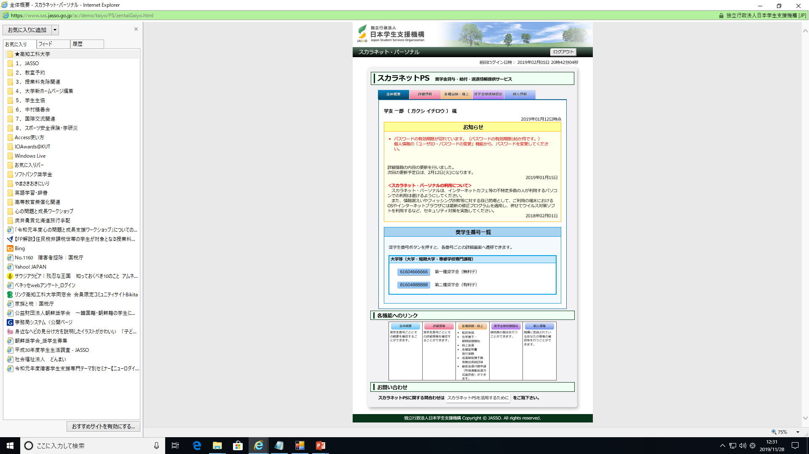
「奨学金継続願提出」
の上のバナーか、下のボタンをクリックしてください。

Slide 6
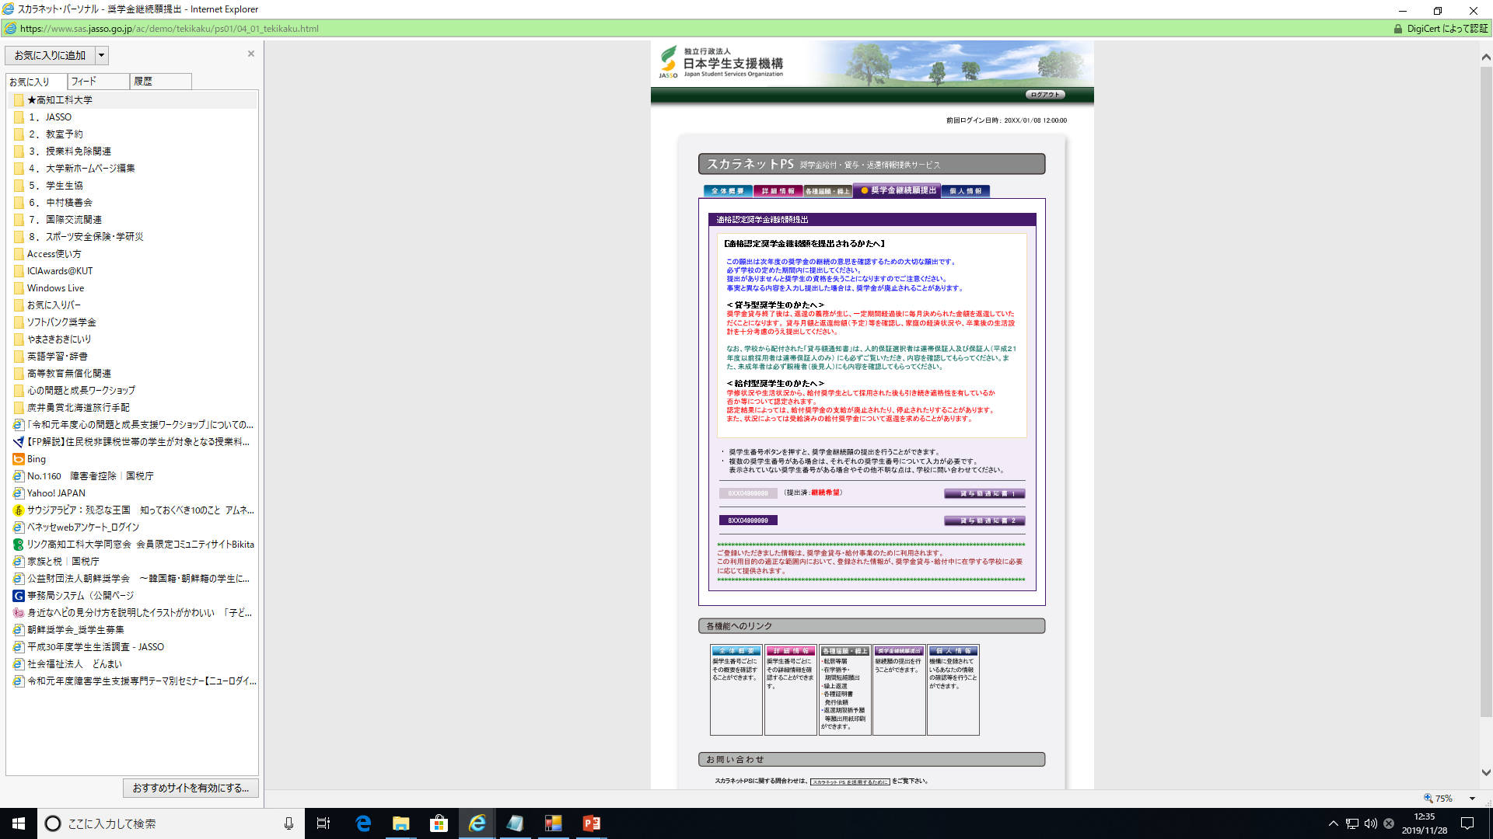
奨学金継続願提出ページ
奨学金継続願提出ページには、
あなたの借りている奨学金の奨学生番号が表示されています。
番号をクリックすると、該当の奨学金の「継続願」提出ページにアクセスできます。
複数の奨学金種別（1種・２種・給付型奨学金）を受けている方は、すべての種別の「継続願」を出してください。
「継続願」を出して終わっている奨学金については、「提出済」と表示される。
奨学生番号

Slide 7
IDとパスワードの再取得
アカウントを以前取得したが、忘れてしまった場合は、IDとパスワードを再取得する必要があります。
「ユーザーID・パスワードを忘れた場合」のボタンをクリックして、再取得しましょう。
IDやパスワードを忘れた方は、ここから再取得します。
あらかじめ以下の情報を用意しておいてください。
①奨学生番号
②あなたの奨学金が振り込まれている銀行口座情報

Slide 8
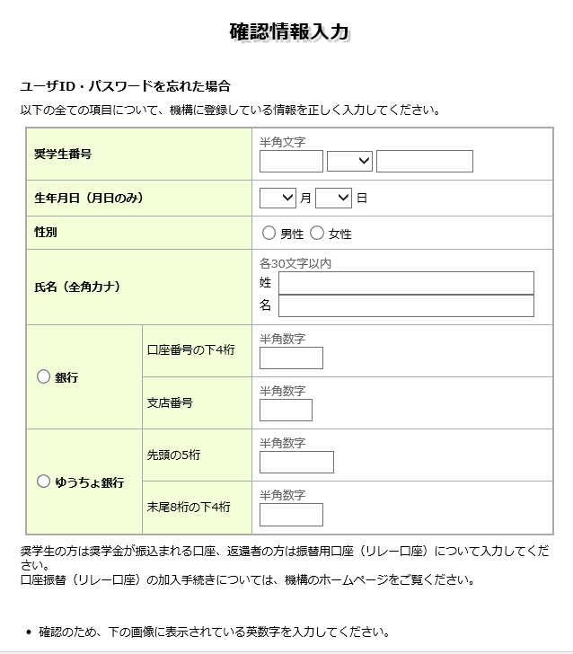
以下の情報が必要となります。
奨学生番号
生年月日
性別
氏名
銀行口座情報（奨学金振り込み用口座）

